Slide 1

الوحدة 4
توفير البيئات الآمنة في الرعاية الصحية والاجتماعية
A103000424332

Slide 2
الصحة والسلامة في مرافق الرعاية
ستدرس في هذه الوحدة:
تقييم المخاطر المتعلقة بمشكلات الصحة والسلامة في بيئات الصحة والرعاية.
الضوابط المتاحة لتقليل الأخطار والمخاطر.
مسؤوليات أصحاب العمل والموظفين للسيطرة على مصادر الخطر في مكان العمل.
كما ستُتاح لك الفرصة لإجراء تقييم للمخاطر التي قد يتعرض لها مُتلقو الخدمات، والحد منها.
A103000424332

Slide 3
نتاجات التعلم
أ معرفة مصادر الخطر المحتملة في بيئات الرعاية الصحية والاجتماعية.
ب معرفة المبادئ الأساسية للصحة والسلامة المطبقة في بيئات الرعاية الصحية والاجتماعية.
ج فهم عمليات تقييم المخاطر المتعلقة بالصحة أو الرعاية الاجتماعية.
A103000424332

Slide 4


نتاج التعلم أ
أ1 مصادر الخطر
معرفة مصادر الخطر المحتملة في مرافق الرعاية الصحية والاجتماعية
أ2 المسؤوليات
A103000424332

Slide 5
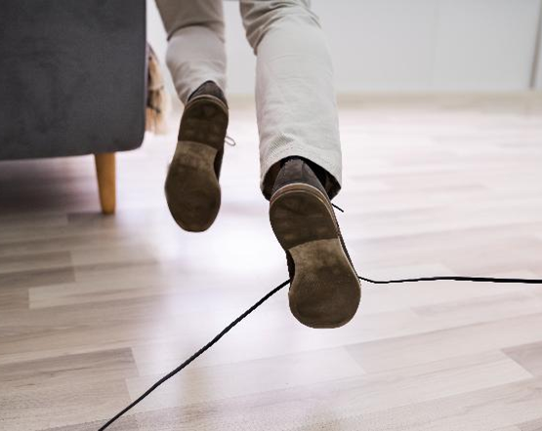
أ1 مصادر الخطر
البيئات:
الغرف المشتركة.
غرف النوم.
الحمامات.
أماكن تلقي العلاج.
المناطق العامة.
القاعات.
المداخل.
السلالم.
المناطق الترفيهية الخارجية التي قد تُشكل خطرًا معينًا على مُتلقي الخدمة الأفراد.
هل يمكنك تحديد مثال لمصادر خطر محددة في كل منطقة من المناطق المذكورة؟
شارك أفكارك مع مجموعتك
A103000424332

Slide 6
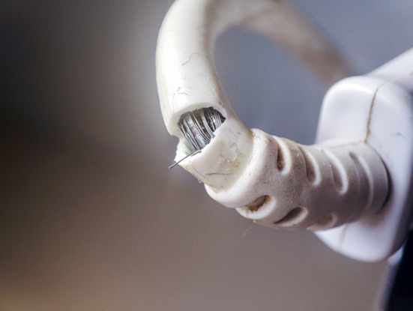
تعاون مع زميل للإجابة على الأسئلة التالية:
متى قد يحدث حريق
أو فيضان في موقف رعاية؟
وضّح باختصار لمَ تمثل المواقف
التالية خطرًا في بيئة الرعاية؟
ظروف العمل السيئة
عدم توفر التدابير الأمنية
الإهمال في صيانة المبنى
مصادر الخطر المادية
الحريق
الفيضانات
ظروف العمل السيئة
عدم توفر التدابير الأمنية
الإهمال في صيانة المبنى
A103000424332

Slide 7
تصنيف مصادر الخطر بيئة الرعاية الصحية والاجتماعية:
عندما تراجع مرافق الرعاية الصحية والاجتماعية استراتيجياتها للصحة والسلامة، هناك عدة أماكن تتطلب المراعاة. أكمل الجدول، حَدِّد ما إذا كانت كل مشكلة تتعلق بـهيكل مادي، أو مصدر مادي، أو المعرفة اللازمة للممارسة الآمنة (أُكمِل بعضها لك). (يُتبع في الشريحة الآتية)
التركيبات والتجهيزات الكهربائية غير الآمنة | الهيكل المادي
المعدات/الألعاب التالفة التي تحتاج إلى إصلاح | الموارد المادية
التخزين غير السليم للمواد الكيميائية | المعرفة اللازمة للممارسة الآمنة
معدات مكافحة الحريق المُعطلة
أجهزة الكشف عن الدخان المعطلة
A103000424332

Slide 8
الأثاث غير الآمن
الأثاث غير المناسب للمرضى/ مُتلقي الخدمة
الصيانة غير الكافية للمعدات
إساءة استخدام المعدات المتخصصة
أماكن وأواني الطهي غير الصحية
غياب خدمات التنظيف
A103000424332

Slide 9
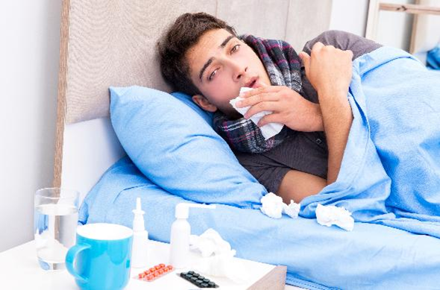
مصادر الخطر ببيئة الرعاية الصحية والاجتماعية
القصور في مكافحة الأمراض المعدية.
تلوث الهواء و/أو الماء.
اعمل مع مجموعة صغيرة للقيام بالتالي:
حَدِّد مع زملائك في مجموعة صغيرة بعض الأمراض المعدية الشائعة التي يمكن أن تؤثر على الأشخاص الذين يعيشون في مرافق الرعاية الصحية.
اكتشف طرق انتشار الأمراض المُعدية بين المقيمين في مرفق الرعاية.
شارك نتائجك مع الصف الدراسي.
A103000424332

Slide 10
مصادر الخطر ببيئة الرعاية الصحية والاجتماعية
مصادر الخطر البشرية
سوء تدريب الموظفين.
احتياطات السلامة الشخصية غير الكافية.
القرب الشديد من الأماكن الخطرة.
السلوكيات التعسفية.
الزوار غير المرغوب فيهم.
نشاط: العمل في مجموعات ثنائية ومشاركة أفكارها.
انظر إلى قائمة مصادر الخطر البشرية.
هل يمكنك التفكير في مثال على عواقب كل من السلوكيات المذكورة؟
شارك أفكارك مع الصف.
A103000424332

Slide 11
أ2 المسؤوليات
يتحمّل أصحاب العمل المسؤولية عن توفير مكان عمل آمن:
ولعمل ذلك، يجب عليهم الامتثال للوائح المعمول بها في بلدهم الأم تَقضي معظم المناطق بأن واجب أصحاب العمل هو منع المخاطر من الحدوث كلما أمكن ذلك على نحو معقول.
هل يُمكنك تذكر بعضًا من المخاطر التي حددتها سابقًا؟
حاول أن تذكر:
مصدر خطر واحد على البيئة.
مصدر خطر مادي واحد.
مصدر خطر بيئي واحد.
مصدر خطر بشري واحد.
مناقشة:
كيف يمكن لصاحب العمل تحديد كل مصادر الخطر التي ذكرتها؟
A103000424332

Slide 12

أ2 المسؤوليات
يحتاج أصحاب العمل إلى
منع مصادر الخطر.
التأكّد من أن المعدات آمنة للاستخدام.
التأكّد من صيانة المعدات.
يفعلون ذلك أحيانًا باستخدام تقييم المخاطر.
A103000424332

Slide 13
للحفاظ على مكان العمل آمنًا، يتحمّل أصحاب العمل مسؤولية تلبية المعايير المعقولة.
التهوية
الاستراحات
مرافق الغسيل
دورات المياه
درجة الحرارة
فكّر مليًا في كل من هذه النقاط.
ما هي توقعاتك المعقولة لكل منها؟
شارك أفكارك مع زملاءك في الصف في أثناء مناقشتهم.
A103000424332

Slide 14

المواد الكيميائية والعقاقير
على أصحاب العمل التأكّد من فرز (وسم) جميع المواد الكيميائية والعقاقير فضلًا عن تخزينها بشكل صحيح وآمن.
لماذا يجب حفظ الدواء في خزانة مقفلة؟
A103000424332

Slide 15
أ2 مسؤوليات صاحب العمل
توفير
خطط الطوارئ
اتخاذ
الاحتياطات اللازمة لتفادي مخاطر الإصابة
هل يمكنك التفكير في مثال على كل مسؤولية من المسؤوليات المذكورة في القائمة المقابلة؟
نصائح: استعن بالقسم أ-2 من كتاب الطالب لمساعدتك.
توفير
التدريب اللازم على استخدام المعدات
توفير
الملابس والمعدات الواقية للموظفين
التأكّد من
تثبيت اللافتات التحذيرية في أماكنها
عن أمراض معينة أو الحوادث الخطيرة وفق توجيهات السلطات
الإبلاغ
A103000424332

Slide 16



أ2 مسؤوليات الموظفين
الحرص
على اتخاذ التدابير المناسبة للاعتناء بصحتهم وسلامهم
يتحمّل الموظفون أيضًا مسؤوليات الصحة والسلامة في مكان العمل.
يجب على الموظفين:
على عدم تعريض الأشخاص الآخرين للخطر
الحرص
لحضور أي تدريب يُطلب منهم الخضوع له
الامتثال
الإبلاغ
إبلاغ صاحب العمل بحدوث أي شئ قد يؤثر على قدرتهم على العمل
A103000424332

Slide 17
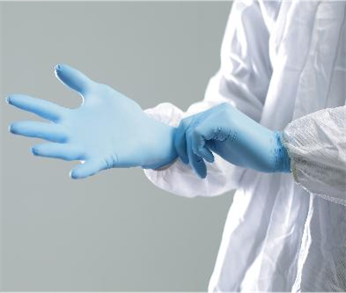



أ2 مسؤوليات الموظفين
الإبلاغ عن أي إصابات أو متاعب.
يجب على الموظفي:
ارتداء الملابس الواقية والمناسبة عند الحاجة.
تنظيف المعدات.
غسل الأيدي بانتظام.
A103000424332

Slide 18
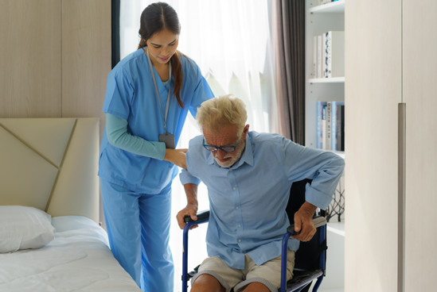
أ2 مسؤوليات مُتلقي الخدمة
الالتزام
الالتزام بأي تعليمات يقدمها موظفو الصحة والرعاية
يجب على متلقي الخدمات:
الالتزام
الالتزام بالإعدادات والسياسات المتعلقة بالصحة والسلامة
الحرص
على العناية بالصحة الشخصية واتخاذ تدابير الوقاية الصحية
الحرص
الاستدامة - حماية البيئة
الالتزام
العناية بالبيئة وحمايتها
تقرير
الإبلاغ عن أي مصادر خطر يرونها في بيئة الرعاية الصحية والاجتماعية،
الاحترام
الإبلاغ عن أي مخاطر في أماكن الرعاية الصحية والاجتماعية.
A103000424332

Slide 19
أ2 المسؤوليات
انظر إلى مسؤوليات:
أصحاب العمل.
الموظفين.
مُتلقي الخدمات.
فَكِّر مع زميلك في مِثال واحد على كل فئة من الفئات المذكورة في القائمة.
ناقش أفكارك مع زملائك في الصف.
A103000424332

Slide 20
نتاج التعلم ب
معرفة المبادئ الأساسية للصحة والسلامة المطبقة في بيئات الرعاية الصحية والاجتماعية
ب1 الصحة والسلامة
A103000424332

Slide 21
ب1 معرفة المبادئ الأساسية للصحة والسلامة المطبقة في بيئات الرعاية الصحية والاجتماعية.
تخضع مبادئ الصحة والسلامة للتشريعات والسياسات المحلية في المنطقة/البلد.
تَحتوي هذه المبادئ على إرشادات محلية ووطنية للمؤسسات وتتعلق بما يأتي:
وضع المواد الخطرة في مكان آمن.
تخزين الأدوية.
السيطرة على الأمراض المعدية.
الصحة والسلامة في العمل.
A103000424332

Slide 22




ب1 النشاط
وضع المواد الخطرة في مكان آمن
حَدِّد مع زميلك التشريعات و/أو التعليمات في موطنك أو منطقتك لكل من احتياجات السلامة الواردة في القائمة المقابلة.
شارك معلوماتك مع المُحاضر ومجموعتك في أثناء المناقشة مع زملائك في الصف.
تخزين الأدوية
السيطرة على الأمراض المعدية
الصحة والسلامة في العمل
يُمكنك الاستعانة بالفصل 4، القسم ب1 من كتاب الطالب لمساعدتك
A103000424332

Slide 23
إجراءات الصحة والسلامة المتعلقة ببيئة الرعاية الصحية والاجتماعية:
  فضلًا عن تشريعات وتعليمات الصحة والسلامة المهنية المعيارية التي تُطبق على جميع أماكن العمل، تتميز أماكن عمل الرعاية الصحية والاجتماعية بسريان سياسات وممارسات إضافية وأكثر تخصصًا للمساعدة في الحفاظ على سلامة الجميع في بيئة العمل الصحية والرعائية.
  تَجِد السياسات الخاصة بذلك في القائمة المعروضة في الشرائح الآتية:
  اِستعن بكتاب الطالب والمصادر الأخرى للتعرف على كل واحد منها واكمل المخطط لتسجيل النتائج التي توصلت إليها.
A103000424332

Slide 24
ب1: السياسات في بيئات العمل في مجال الرعاية الصحية
فضلًا عن تشريعات وتعليمات الصحة والسلامة المهنية المعيارية التي تُطبق على جميع أماكن العمل، تتميز أماكن عمل الرعاية الصحية والاجتماعية بسريان سياسات وممارسات إضافية وأكثر تخصصًا للمساعدة في الحفاظ على سلامة الجميع في بيئة العمل الصحية والرعائية. تَجِد السياسات الخاصة بذلك في القائمة المعروضة في الشرائح الآتية: اِستعن بكتاب الطالب والمصادر الأخرى للتعرّف على كل واحد منها واكمل المخطط لتسجيل النتائج التي توصلت إليها
نوع السياسة أو التعليمات | النقاط الرئيسة للسياسة أو التعليمات
الحفاظ على سلامة الموظفين
التعامل مع أي إساءة أو سلوك غير لائق
سياسات الصحة والسلامة
التدريب التعريفي
A103000424332

Slide 25
نوع السياسة أو التعليمات | النقاط الرئيسة للسياسة أو التعليمات
إجراءات التدريب على إخلاء المبنى في حالات الطوارئ في حالة نشوب حريق أو فيضان وغيرها من حالات الطوارئ.
الإبلاغ عن المخالفات
سلامة الأغذية وتخزينها
A103000424332

Slide 26
نتاج التعلم ج
فهم عمليات تقييم المخاطر المتعلقة بالصحة أو الرعاية الاجتماعية
A103000424332

Slide 27
ج1 - تقييم المخاطر
في جميع بيئات العمل، يلزم مراعاة مدى احتمالية الحدوث الفعلي للأحداث بالقدر ذاته لإمكانية وقوعها. في بيئات الرعاية الصحية والاجتماعية، يُشير هذا غالبًا إلى حماية الأفراد، سواء كانوا موظفين أو مُتلقي الخدمات، إضافة إلى التعامل مع المواقف أو الأحداث غير المتوقعة مثل الحرائق أو الفيضانات.
غالبًا ما يُجرى تقييمًا للمخاطر لتقييم احتمالية وقوع حدث خطير أو غير آمن. سنتناول في هذا القسم فكرة تقييم المخاطر لمعرفة المزيد عما يستلزمه والغرض منه.
A103000424332

Slide 28
تقييم المخاطر
تقييم المخاطر عملية منهجية لتحديد مصادر الخطر المحتملة وتقييم احتمالية وشدة تلك المخاطر، ما يسمح بالتخطيط وإجراء التدخلات اللازمة لتقليل المخاطر التي قد يتعرض لها مُتلقي الخدمة والموظفين.
A103000424332

Slide 29



النشاط -
تقييم المخاطر
اربط العنوان بالعبارة المذكورة
أي شيء يمكن أن يسبب ضررًا
المخاطرة
مصدر خطر
تقييم المخاطر
عملية لتحديد مصادر الخطر واحتمالية حدوث الضرر وتحديد الاحتياطات اللازمة لتقليل المخاطر.
احتمال وقوع ضرر نتيجة لفعل أو حدث أو موقف.
A103000424332
Notes:
See text-book Ch 4, Section C

Slide 30
تقييم المخاطر
يعتمد تقييم المخاطر على المواقف والظروف. انظر إلى الرسم التوضيحي في الشريحة الآتية، وناقش كل نقطة فيما يتعلق بالمواقف الآتية:
  يرغب أحد المقيمين من كبار السن في الذهاب إلى زيارة أحد أقربائه.
  يرغب أحد مُتلقي الخدمة من المُصابين بالخرف في الذهاب إلى المتاجر وحده.
  يرغب أحد مستخدمين الكرسي المتحرك في الانتقال من الكرسي إلى حوض الاستحمام بمفرده.
  يرغب أحد مُتلقي الخدمة من المصابين بداء السكري المعتمد على الأنسولين في أخذ جرعة الأنسولين. بمفرده عند الخروج لتناول وجبة مع الأصدقاء، برغم أن الموظفين هم من يتولى عادةً حقنهم.
A103000424332

Slide 31
تقييم المخاطر
مستويات الخطر
احتمالية الخطر
حجم الضرر المُحتمل
أولوية المخاطر
الضوابط المُطبقة للحد من المخاطر
A103000424332

Slide 32
ج2 النشاطات اليومية
بصفتك عامل رعاية، يجب أن تكون على
دراية كاملة بمخاطر الرعاية والدعم اليومي الذي يتلقاه مُتلقي الخدمة.
هل يمكنك تحديد المخاطر المرتبطة بكل نشاط من النشاطات الموضحة في الرسم البياني والتي قد تحتاج إلى تنفيذها عند العمل مع مُتلقي الخدمة؟
كيف يُمكن إدارة كل خطر بأمان؟
تناول الطعام
العناية الشخصية
تحضير الطعام
التنقل والسفر
العمل أو التعليم
الهوايات/النشاطات الترفيهية
A103000424332

Slide 33
شكر وتقدير
الصور:
(دليل الاختصارات: l-يسار، r-يمين، c-وسط، t-أعلى، b-أسفل)
123 آر إف: مكفوتوشو (الشريحة 1)،
شترستوك: أندري بوبوف (الشريحة 5)، إلنور (الشريحة 9)، أيكونيكو (الشريحة 12)، مستر بي كينج (الشريحة 14)، أليكس كوينيرجي (الشريحة 17)،
Stock.adobe.com: دايلي كرياتيفيني (الشريحة 6)، أكي 1150 (الشريحة 18).
A103000424332

